Slide 1
Государственное учреждение образования
«Гимназия №2 г. Солигорска»
Людмила Антоновна Ларчик
учитель истории и обществоведения высшей квалификационной категории
Урок Обществоведения в 9 классе
Тема урока : “Межличностные отношения “

Slide 2


Slide 3


Slide 4


Slide 5
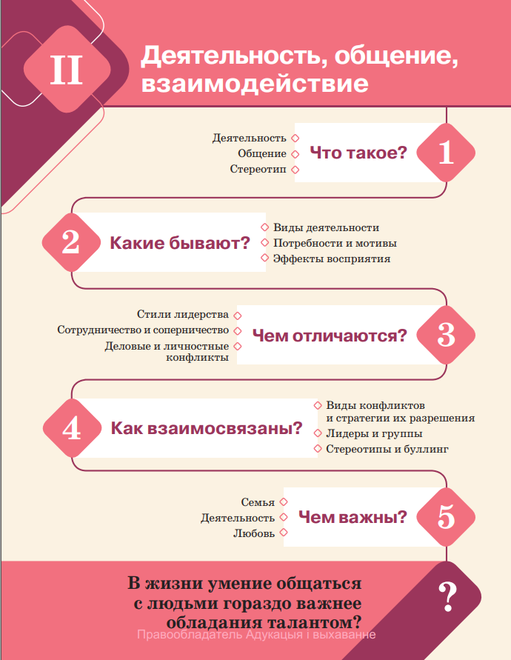
Повторим
Что, из размещенного на схеме, нам уже знакомо?
О чём нам ещё предстоит узнать?

Slide 6
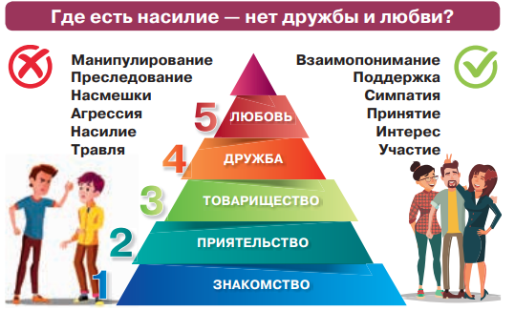
Как вы понимаете каждый из видов взаимоотношений?
Приведите примеры.

Slide 7
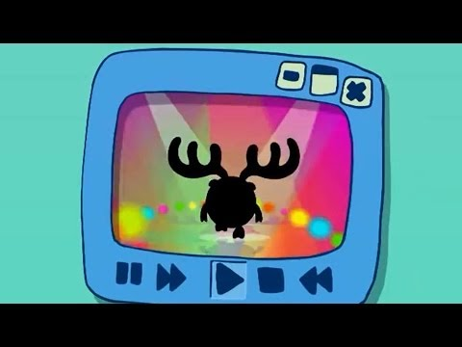
Что же такое любовь?
Почему данное чувство считается высшим уровнем развития человеческих отношений?
https://youtu.be/USMZm1QLPXs

Slide 8
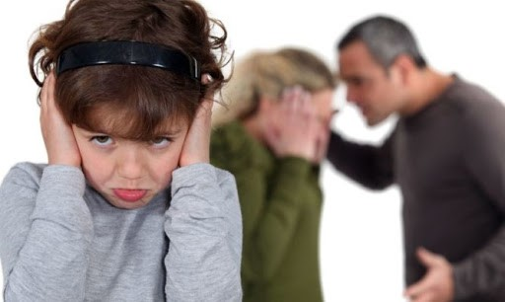
Поднимите руку те, кто согласен с данным высказыванием.
А теперь, кто сталкивался с насилием в своей жизни .
Что необходимо знать о межличностных отношениях людей и способах их взаимодействия для того, чтобы не допускать предвзятости и насилия в отношении друг друга?

Slide 9
Сопереживание и сочувствие
упрощают
Понимание друг друга и установление взаимоотношений
которые
обеспечиваются
Наблюдательностью и пристальным вниманием
опирающимся на
жизненный и профессиональный опыт личности

Slide 10
Глубина,
объективность,
скорость восприятия,
и понимания
другого
Пола
Возраста
Образа жизни
Психического состояния
Состояния здоровья
Исходной установки
Опыта общения
Национальных,
Профессиональных,
Личностных особенностей
зависят от

Slide 11
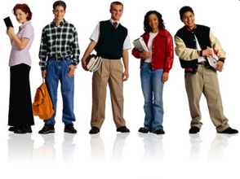
Способы восприятия людьми друг друга
Эффект розовых очков
Эффекты
ореола
Эффект тёмных очков
Эффект новизны
Эффект проекции
Эффект бумеранга

Slide 12
Стереотип- привычный нам взгляд
Социальный стереотип
выражает
Привычное отношение к определённому объекту
сложившееся под влиянием
Социального
окружения
Жизненных
условий
Предшествующего
опыта

Slide 13
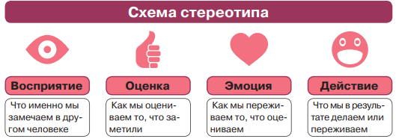
Назовите основные свойства стереотипа
схематичность и упрощённость;
ошибочность;
широкое распространение;
устойчивость и продолжительность.
Почему сложно разрушить стереотип?

Slide 14
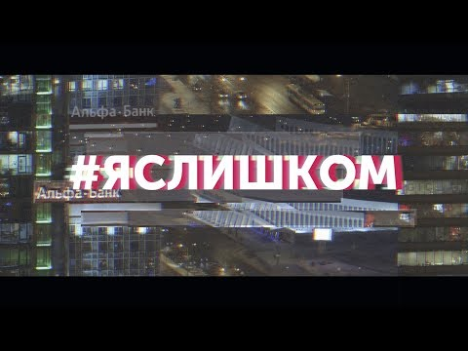
Назвать стереотипы, на которые обращается внимание в ролике.
Возрастные, профессиональные, этнические, гендерные, психофизические, социальные и др.
#яслишком | СМЕЛЕЕ
https://youtu.be/aO0yDQRRSfU

Slide 15

Способствуют ли медиа стереотипизации людей?
Проведите поиск в Интернете по запросу «уборка».
Какие изображения будут преобладать в результатах —
мужские или женские?
Чем это можно объяснить?

Slide 16

Урок №2:
Взаимодействие людей в малых группах. Лидерство.

Slide 17


Slide 18
Виды общения в группах
По длительности существования
(кратковременное, постоянное);
По количественному составу
(малые и большие);
По фактору возникновения, формирования
(формальное и неформальное);

Slide 19
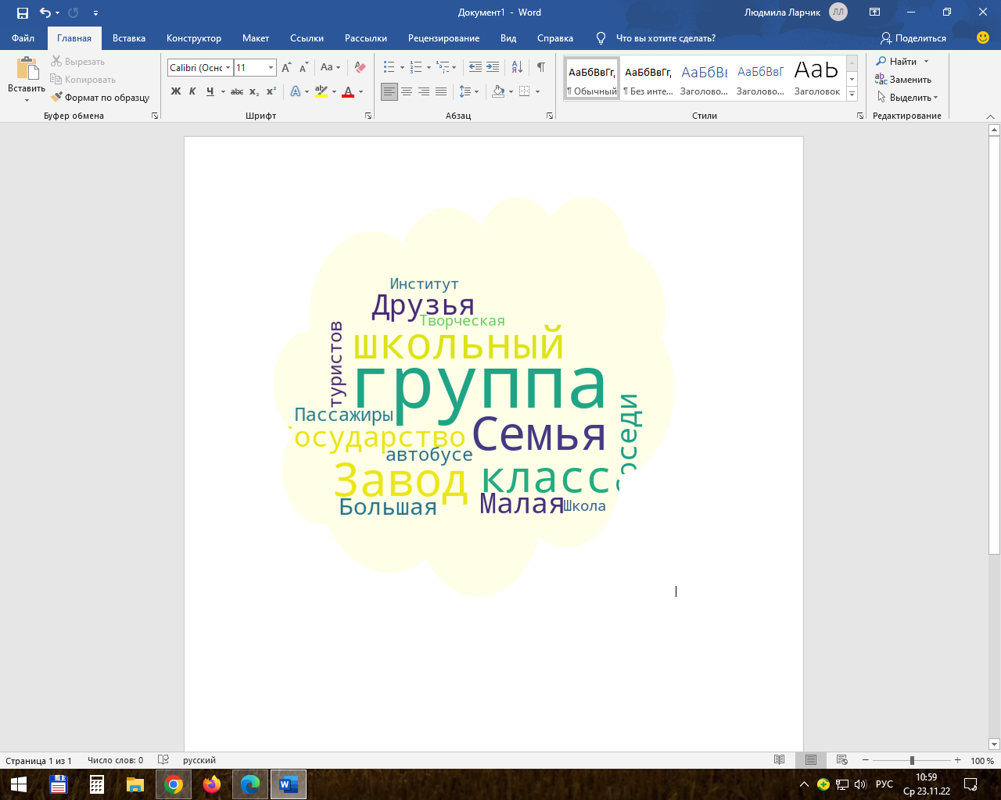
С помощью облака слов попробуйте дать определение понятию “малая группа”

Slide 20
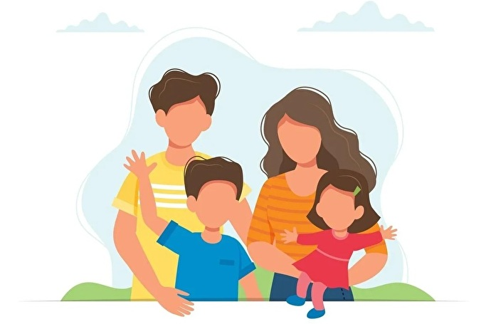
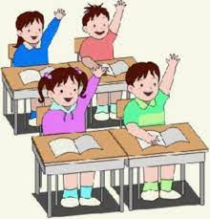

Малая группа - это достаточно устойчивое объединение людей, связанных взаимными контактами.
Основным критерием для отнесения той или иной группы к малой является возможность непосредственного личного общения членов группы между собой.

Slide 21
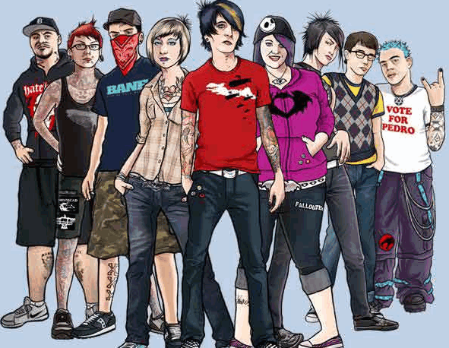
Какие из этих групп будут формальными, а какие неформальными?
Каковы критерии такого деления?

Slide 22
Способы взаимодействия людей
сотрудничество
согласование
противоборство
Помогают решить
общую задачу
Препятствуют достижению
поставленных целей

Slide 23
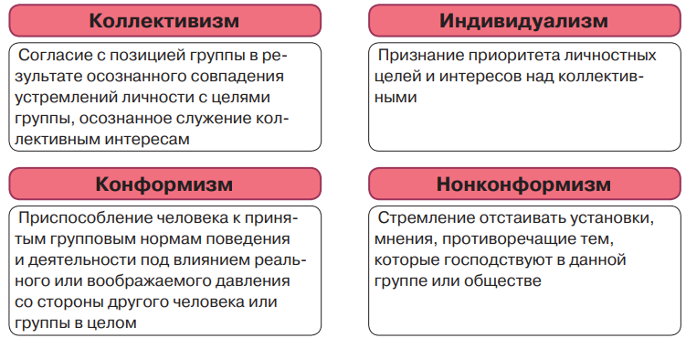
Можно ли считать отрицание всех групповых норм проявлением настоящей независимости, самостоятельности?

Slide 24
Буллинг (от англ. bullying — запугивание) — систематическое унижение, оскорбление, исключение из общения, психологическое и физическое воздействие на человека группой лиц.
ВОПРОСЫ:
Моё имя
Обычно меня называют(кличка, прозвище)
Я отличаюсь от других людей тем, что (описать отличие)
Я не похож на других людей, и мои одноклассники обычно (описание действий, поведения окружающих людей)
Из-за этого я чувствую (описание эмоций. переживаний)
Моя стратегия выживания (описание действий, поведения)
Что может быть признаком буллинга?
Предлагаю выполнить упражнение “Я другой”

Slide 25
Чем отличались Другие? | Как себя вели люди, окружавшие других?
Какая у Других была стратегия выживания? | Что при этом чувствовали Другие?

Slide 26
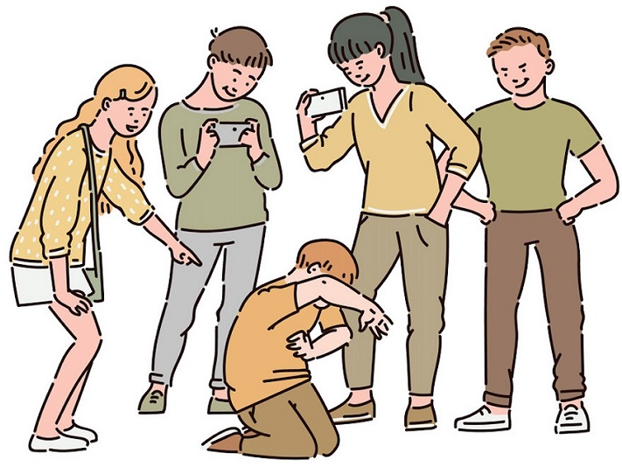
Признаки буллинга:
систематичность,
намеренность,
повторяемость насилия,
неравность сил.
Агрессор
Жертва
Наблюдатель
Почему буллинг — это болезнь всей группы, а не проблема отдельного человека?
Почему буллинг — это болезнь всей группы, а не проблема отдельного человека?

Slide 27
Лидерство — это способность человека влиять на других людей, чтобы получить поддержку для последующего достижения целей.
Лидер — это авторитетный член малой группы, личностное влияние которого позволяет ему играть ведущую роль в принятии групповых решений и осуществлении совместной деятельности.
Руководитель — это лицо, на которое официально возложены функции управления группой и организация её деятельности.

Slide 28
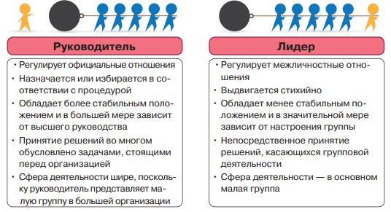
Каждый ли лидер может стать руководителем?
Каждый ли руководитель может стать лидером?
Свой ответ аргументируйте, опираясь на схему.

Slide 29
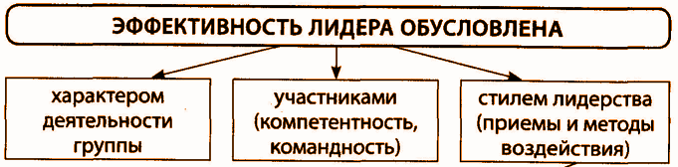
Приведите примеры из жизни класса, когда полагаясь на одного и тот же лидера в разных ситуациях вы получили разную эффективность (результат).

Slide 30
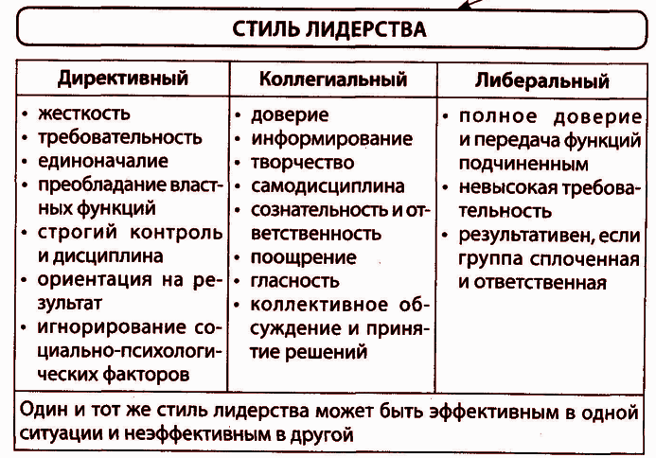
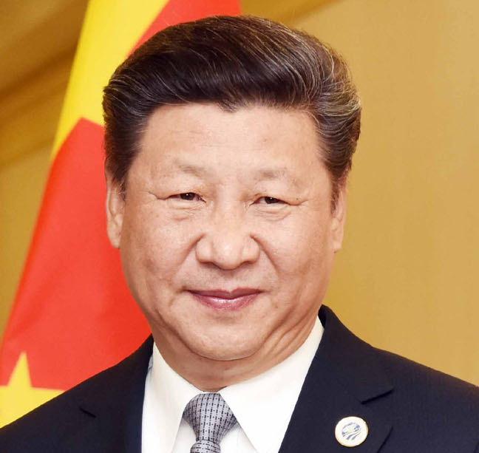
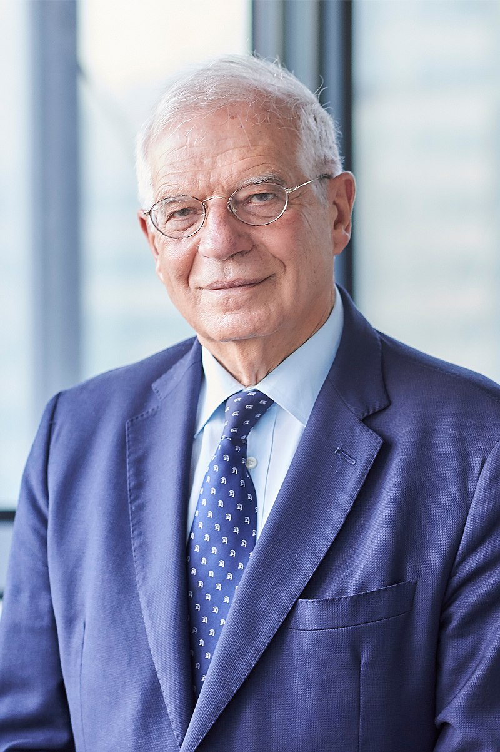
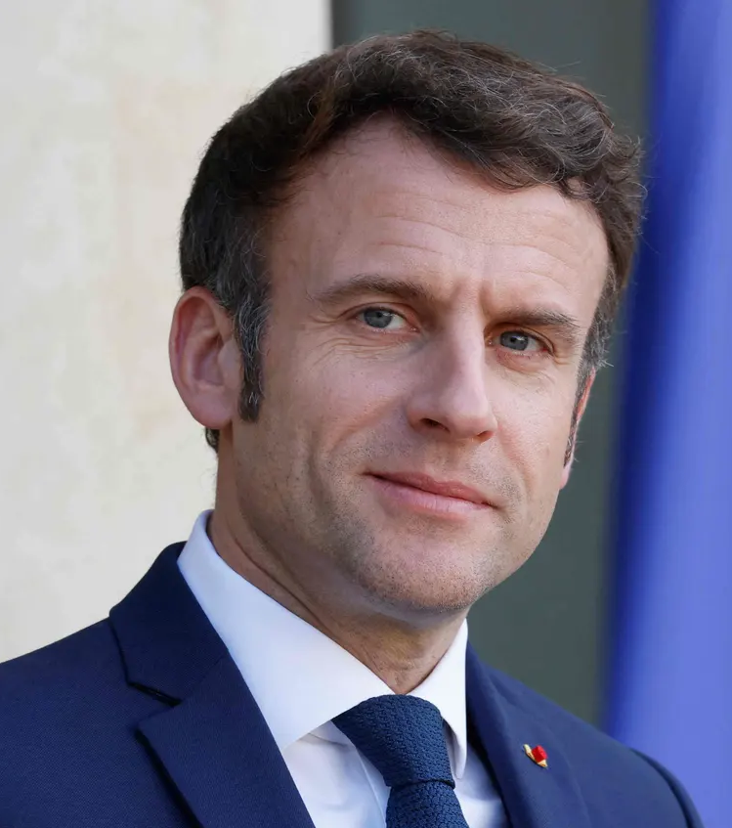
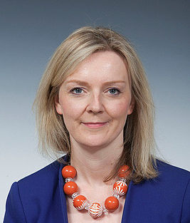
1.
2.
3.
4.
Определите стиль лидерства. Свой ответ аргументируйте.

